Slide 1
Projet Commun Inter-Spécialités 2021-2022
Health’Yum
Les Yummy’s

Slide 2
Présentation de l’équipe
Chef de projet : Alice Vallat (Meca)
Equipe Technique : Arthur Lefevre (GC) Coriolan Lefevre (Meca) | Equipe Business Model : Houssine Majite (SE) Romain Marie (SE) | Equipe Communication : Axel Sire (IS) Gaelane Masson (GBA)

Slide 3
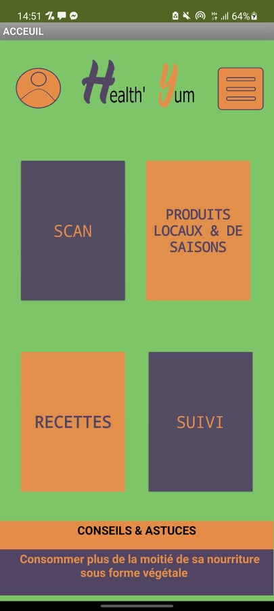
Objectifs
Tout-en-un
Facilité d’utilisation
Encourager une alimentation saine et locale

Slide 4
Présentation du projet

Slide 5
L’application Health’Yum
Fonctionnalités :
Suivre les produits de saisons
Scanner les différents produits
Proposer des recettes
Réaliser un suivi personnel

Slide 6
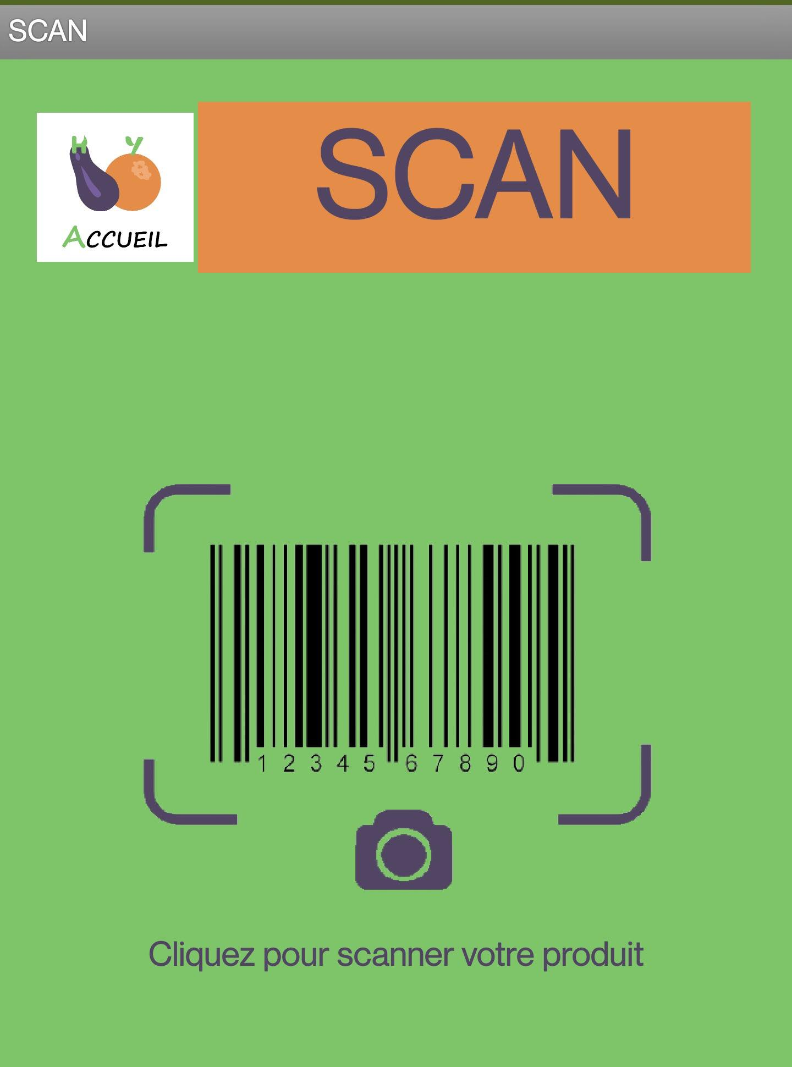
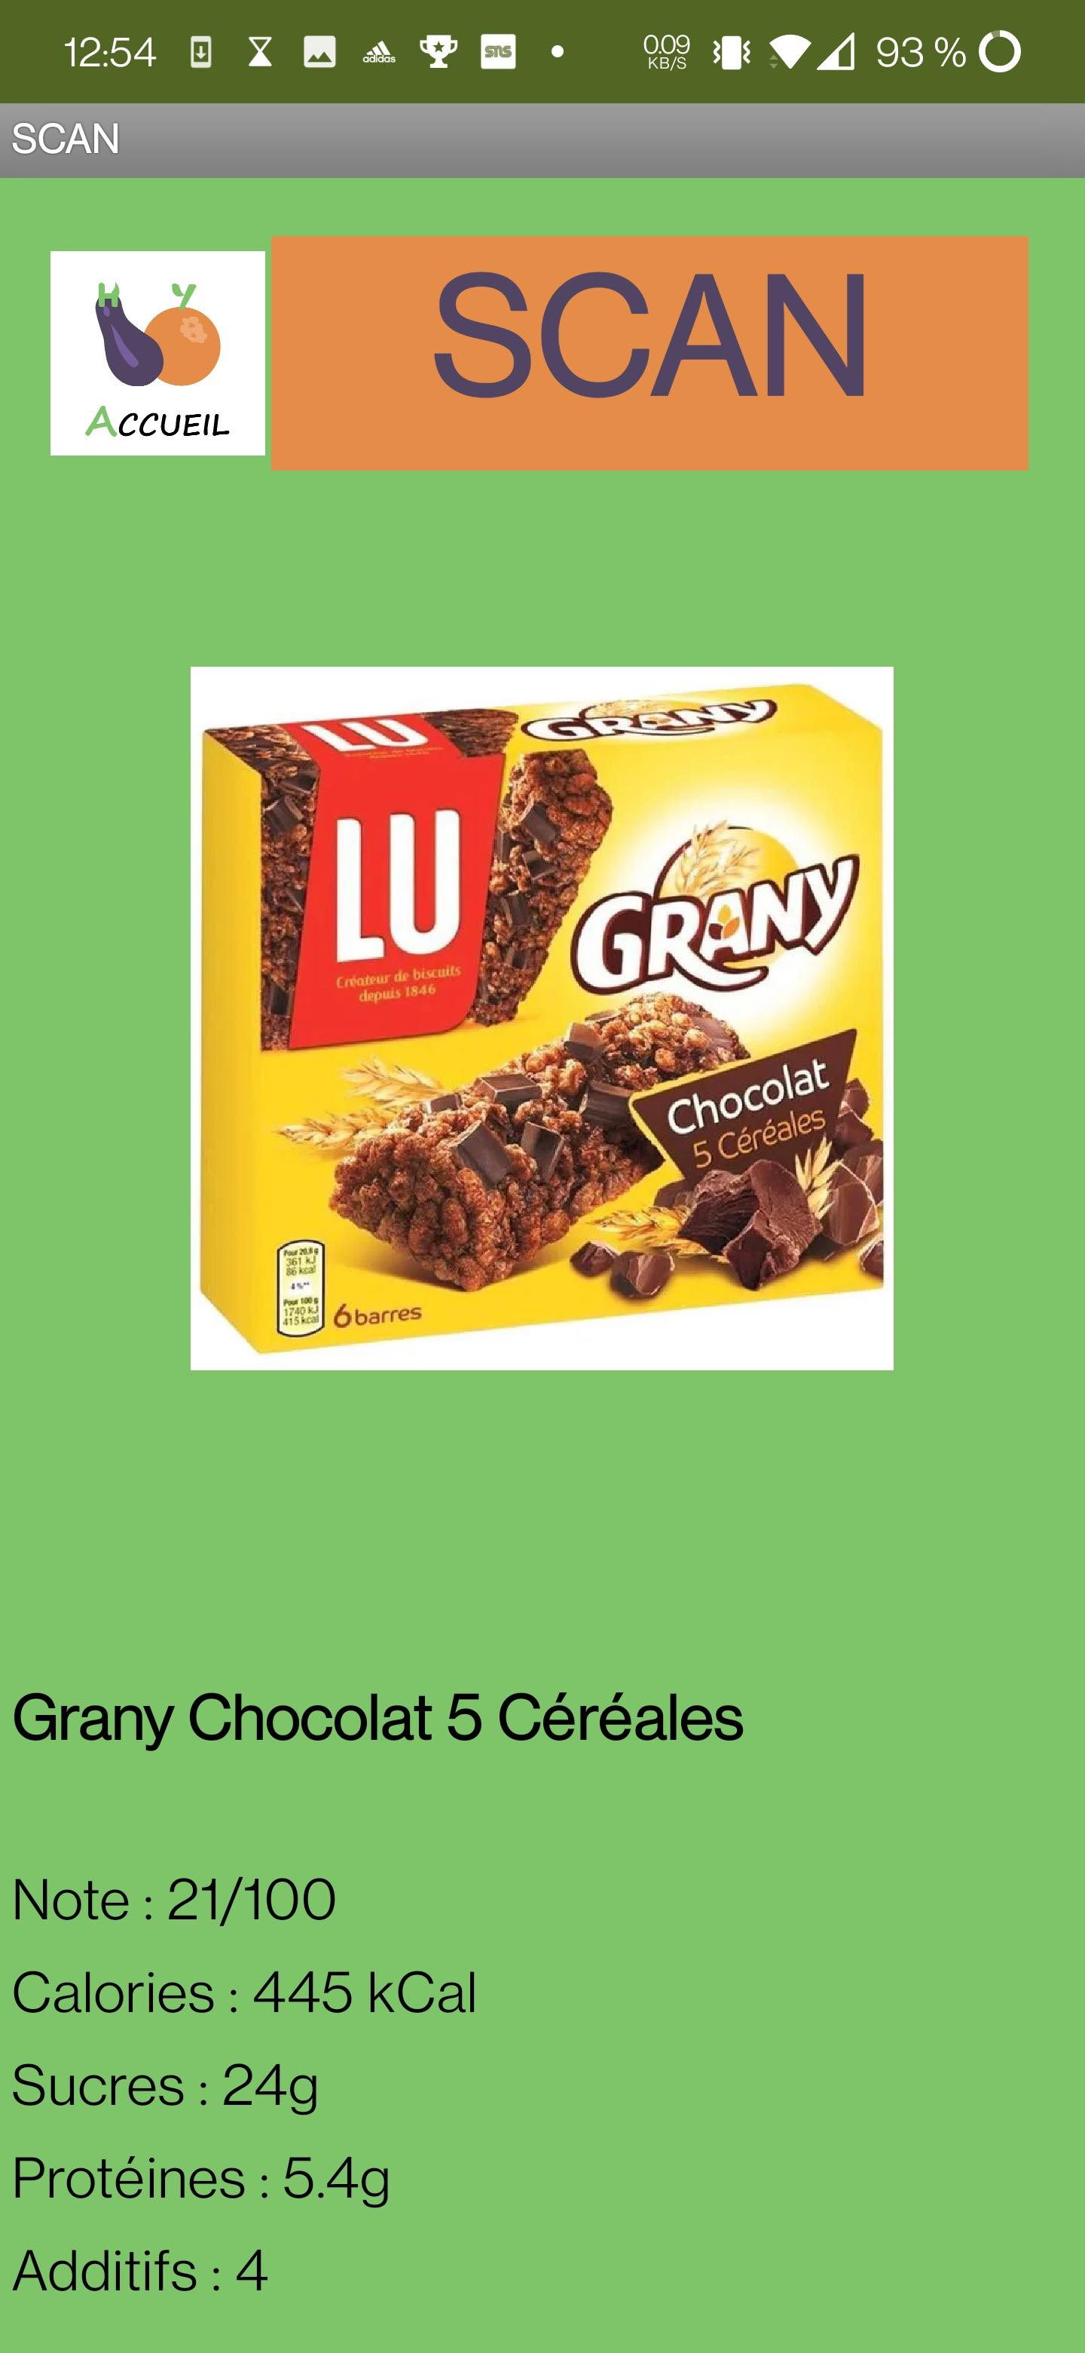
L’application Health’Yum
Fonctionnalités :
Scanner les différents produits
Suivre les produits de saison
Proposer des recettes
Réaliser un suivi personnel

Slide 7
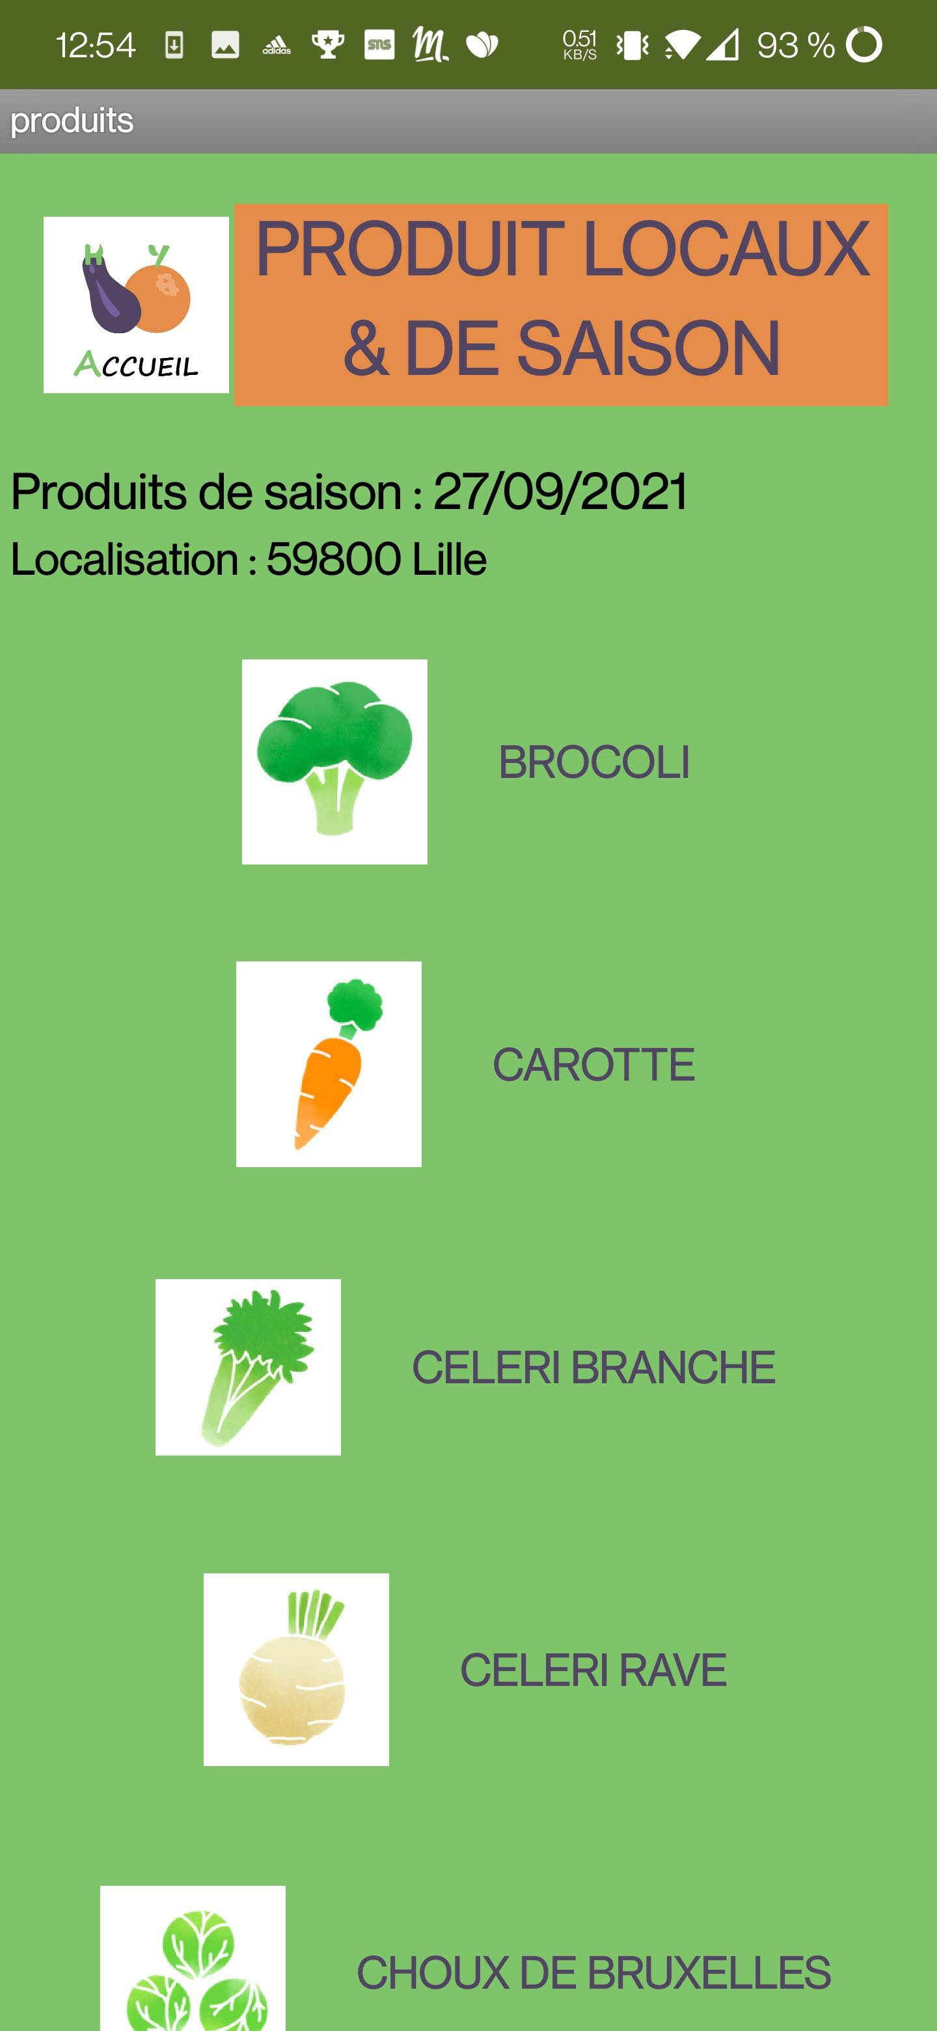
L’application Health’Yum
Fonctionnalités :
Scanner les différents produits
Suivre les produits de saison
Proposer des recettes
Réaliser un suivi personnel

Slide 8
L’application Health’Yum
Fonctionnalités :
Scanner les différents produits
Suivre les produits de saison
Proposer des recettes
Réaliser un suivi personnel

Slide 9
L’application Health’Yum
Fonctionnalités :
Scanner les différents produits
Suivre les produits de saison
Proposer des recettes
Réaliser un suivi personnel

Slide 10
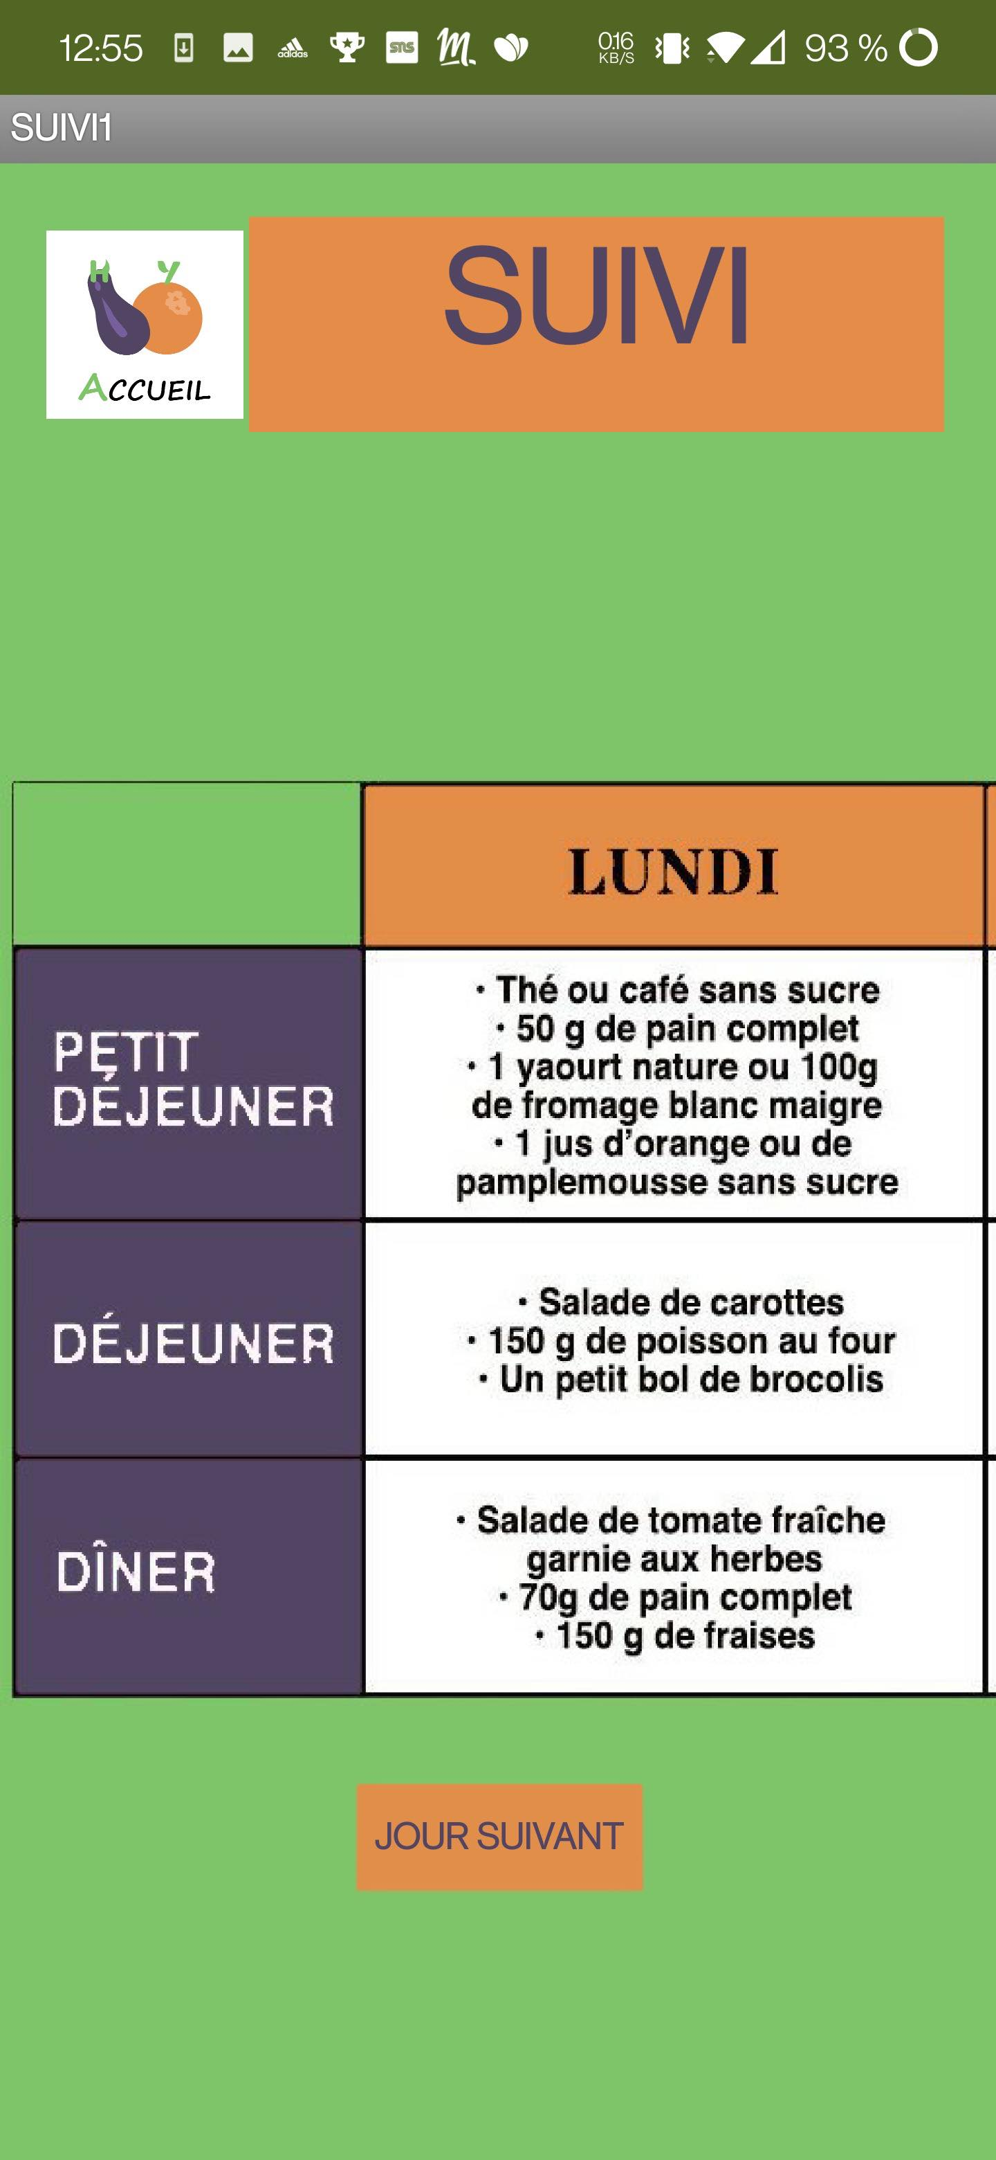
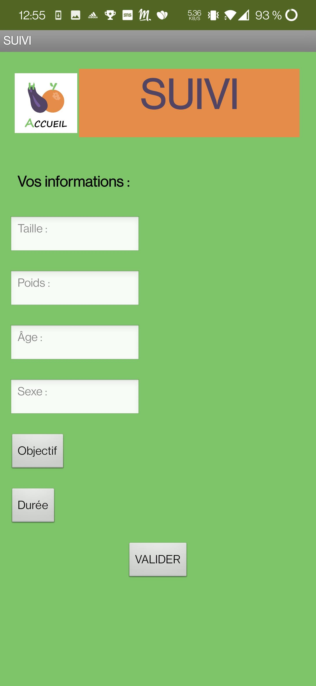
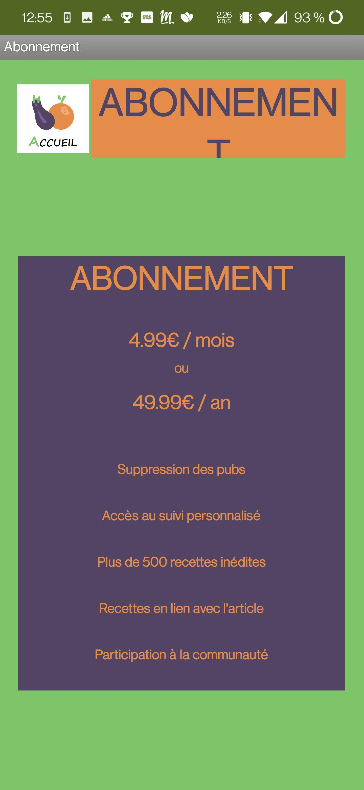

Slide 11
Merci de votre attention !

